Slide 1
Test Smell Detection Tools
Grigore Mihai-Cătălin (342)

Slide 2
CONTEXT
Conceptul de “test smells” se referă la scrierea de teste automate de slabă calitate care predispun codul la defecte și la dificultăți de mentenanță.
În acest proiect am ilustrat utilizarea unor tool-uri de detectare a unor test smells pentru limbajele Java și Python.

Slide 3
ALEGERE TOOL-URI
In articolul suport sunt identificate tool-uri doar pentru 4 limbaje de programare: Java (39 de tipuri de smells), Smalltalk (28 de tipuri de smells), C++ (12 tipuri de smells), Scala (6 tipuri de smells).
Dintre acestea am încercat să aleg pentru fiecare limbaj tool-ul care detectează cele mai multe test smells.

Slide 4
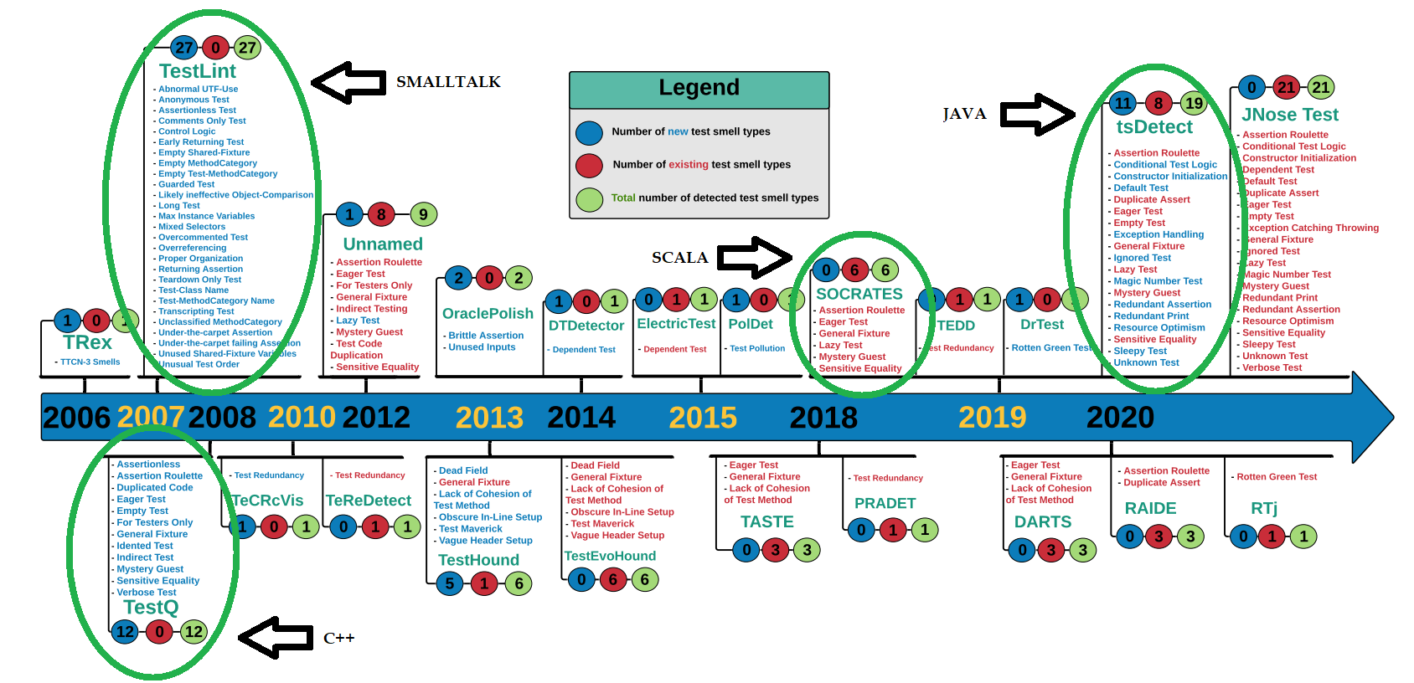
ALEGERE TOOL-URI

Slide 5
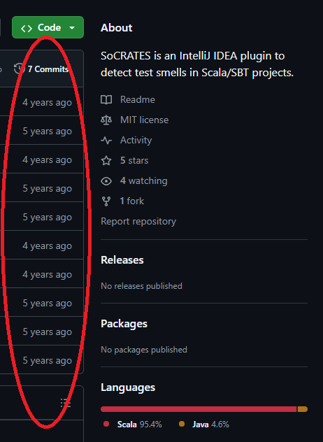
Deprecated Tools
Problema a fost că majoritatea tool-urilor identificate nu sunt întreținute activ și nu funcționează coerent.

Slide 6
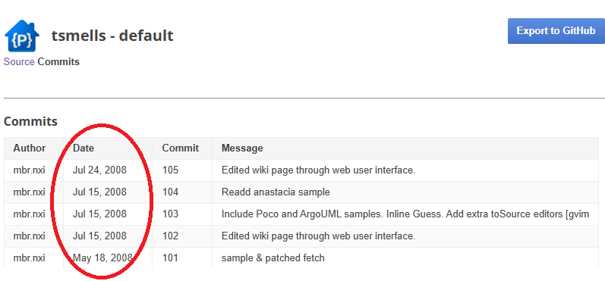
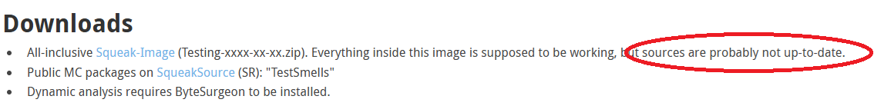
Deprecated Tools
TestQ (C++)
TestLint (Smalltalk)

Slide 7
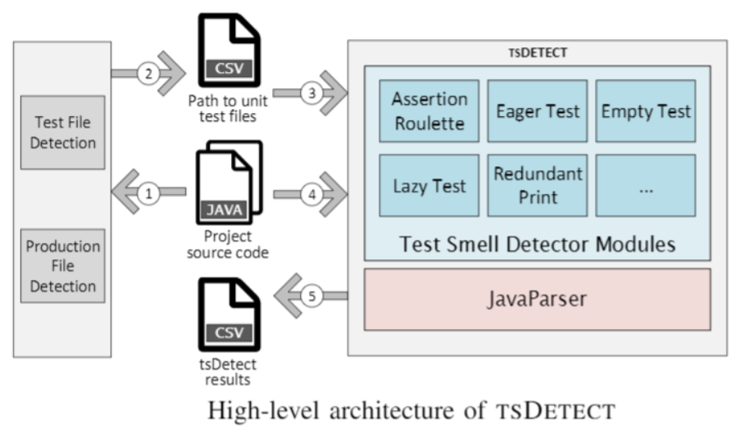
Java - TSDetect

Slide 8
Java - TSDetect
Input = csv file containing paths to test & production files
Format:
Execution: java -jar .\TestSmellDetector.jar testfiles.csv
Output = csv file containing number of test smells for each file

Slide 9
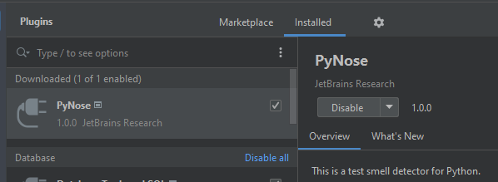
Python - PyNose
Usage: plugin pentru Pycharm

Slide 10
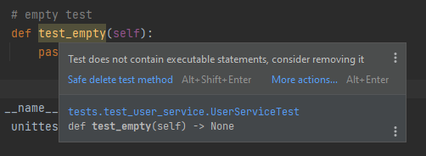
TSDetect vs PyNose
PyNose este mai usor de folosit decat TSDetect (nu necesita crearea unui fisier csv sau rularea unor comenzi in consola), ci este folosit direct in IDE
PyNose este mai eficient pentru a rezolva defectele de testare. TSDetect nu indica nici macar linia de cod pentru fiecare test smell, pe cand PyNose nu doar ca face highlight in IDE unde este problema, ci ofera si suport pentru refactoring automat:

Slide 11
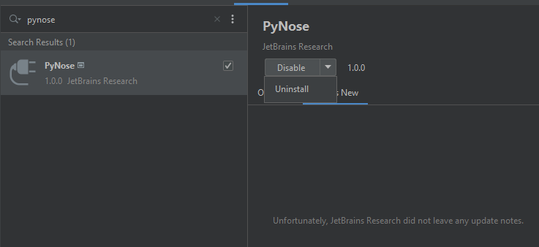

TSDetect vs PyNose
Conform documentatiei PyNose, tool-ul poate fi configurat astfel incat sa activam / dezactivam detectia anumitor test smells, insa eu nu am gasit setarea respective in PyCharm.

Slide 12
TSDetect vs PyNose
TSDetect este mai versatil decat PyNose, in sensul ca este independent de IDE
In privinta numarului de defecte distincte recunoscute, cele doua tool-uri sunt relativ apropiate. TSDetect detecteaza 19 test smells, pe cand PyNose detecteaza 15.

Slide 13
Concluzii
Am remarcat un deficit destul de accentuat ca număr de tool-uri disponibile pentru detectarea defectelor de testare automată.
Acestea au un potențial mare de a îmbunătăți calitatea testelor, fiind foarte util feature-ul de “quick fix” sau refactorizare automată. De aceea consider că ar trebui pus mai mult accent pe dezvoltarea de astfel de tool-uri de detecție.

Slide 14
REFERINȚE
[1] https://arxiv.org/pdf/2104.14640, accesat la data de 05.08.2024
[2] https://testsmells.org, accesat la data de 25.08.2024
[3] https://github.com/JetBrains-Research/PyNose, accesat la data de 25.08.2024
[4] https://scg.unibe.ch/wiki/alumni/stefanreichhart/testsmells, accesat la data de 25.08.2024
[5]https://code.google.com/archive/p/tsmells/source/default/commits?page=1, accesat la data de 25.08.2024
[6] https://biblio.vub.ac.be/vubirfiles/76356600/SoCRATES_Scala_Radar_for_Test_Smells.pdf, accesat la data de 25.08.2024

Slide 15
Mulțumesc pentru timpul acordat!

